Slide 1
МАДОУ «Детский сад №208»
Культура речи
педагога.

Slide 2
Ошибки в языке.
Зачем говорить грамотно?!
Вопрос культуры речи актуален,
как никогда!!!

Slide 3
Культура речи педагога – важнейшее качество его профессиональной педагогической деятельности.
Речь педагога – основное орудие педагогического воздействия и одновременно
образец для воспитанников.

Slide 4
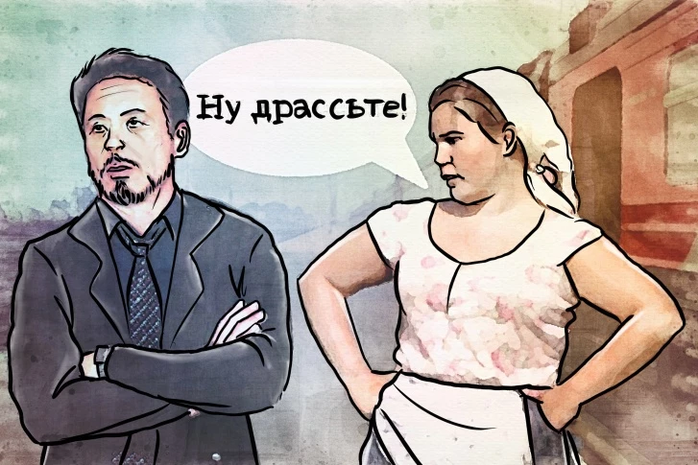
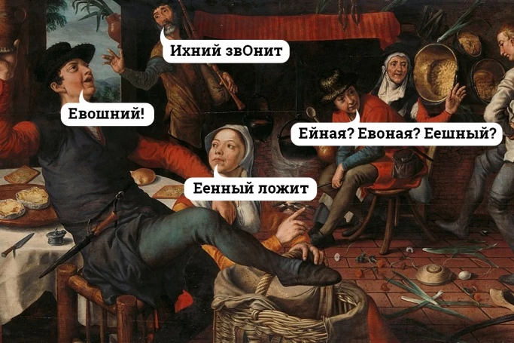
Лексические ошибки.
Дискурсивные слова.
Произношение:
«оплОчена», «коЛидор» ,
«лабоЛатория» , «свеклА» ,
«дОговор».
«Тыща», «Щас», «Чо».
«Ихний». «Евонный». «Тамошний».
«До свидание». «День рождение»
«Вовнутрь».
«Лисапед».
ИЗБЕГАЕМ - «Вещи».
«Разувайтесь».
«Пылесошу».
«Тут».

Slide 5
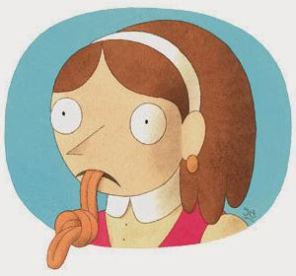
Грамматические ошибки.
«Класть – положить».
Паронимы «Одеть – Надеть)
(Одеваем Надежду, надеваем одежду)
Окончания –сь- и –ся- глаголов единственного и множественного чисел.
«ПомаХАЙ» – «ПомаХАЮ»
«ПозвОнишь».
«НАТЕ» (ВОЗЬМИТЕ).
«Пошлите».
«ЗдесЯ», «ТутА».
«Мене»,
«Взади» (СЗАДИ),
«Взад»(НАЗАД)
«Спереди» (ВПЕРЕДИ)

Slide 6
Разнеслось по интернету, что, мол, нету слова «НЕТУ». Странный вышел винегрет: слово есть, но слова нет… Уловите мысль эту: ЕСТЬ в БЕСЕДЕ слово «НЕТУ», Ну а если вышел в свет, - Отвечай спокойно : «НЕТ»!!!

Slide 7
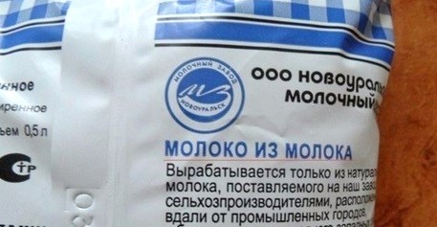
Тавталогия.
«Очень рядом…»,
«Старенький старичок…»
«Горячий кипяток…»
«Больной заболел…»
«В рассказе рассказывается..»

Slide 8
«Во дни сомнений, во дни тягостных раздумий о судьбах моей родины, - ты один мне поддержка и опора, о великий, могучий, правдивый и свободный русский язык! Не будь тебя, – как не впасть в отчаяние при виде всего, что совершается дома? Но нельзя верить, что такой язык не был дан великому народу!» И.С. Тургенев 1882

Slide 9
Как правильно?
Светлее (светлей?!)
Труднее (трудней?!)
Веселее (веселей?!)
Взрослее (взрослей?!)
Смелее (смелей?!)
Умнее (умней?!)

Slide 10
Оба варианта верны!

Slide 11
Верно ли утверждение:
«Не опять, а снова!»

Slide 12
Нет!!! Не верно!! Наречия «Опять» и «Снова» – абсолютные синонимы. Фраза «Не опять, а снова» носит характер фразеологизма и никакого отношения к грамматике не имеет!!!

Slide 13
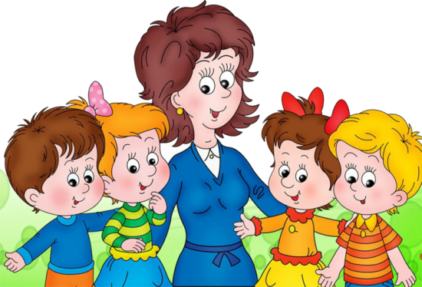
Успехов в профессиональной деятельности!

